Slide 1
Análise de Fatores Que Influenciam o Resultado do Festival da Eurovisão
IPAI
Apresentação Parte 1, 2 e 3
Grupo 9
Renato Vaz, Sílvia Mourão, Sofia Freire

Slide 2
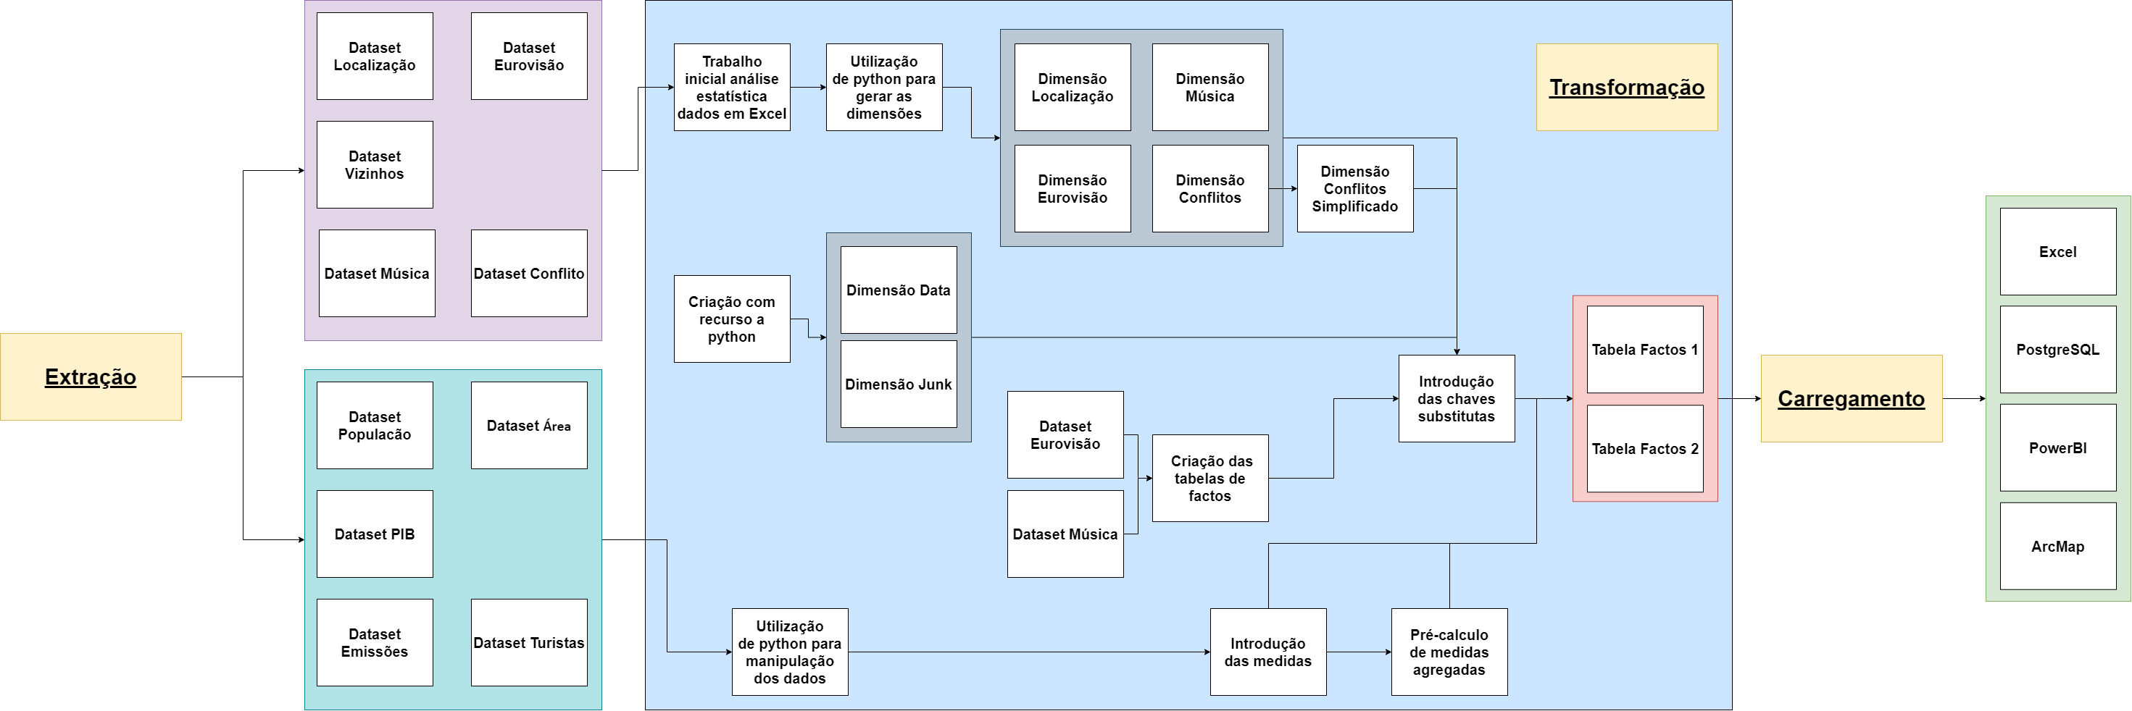
A Viagem dos Dados

Slide 3
Etapa de Extração
Kaggle Public Data Platform
World Bank Data Catalog
European Comission Open Data
.csv
.xlsx
.json

Slide 4
A Viagem dos Dados

Slide 5

Datasets
Dataset | Descrição
Eurovisão | Votos de todos os países desde 1957 a 2021
Música | Dados sobre as músicas que participaram na eurovisão (1960-2021)
Vizinhos | Nome e número dos países vizinhos de cada país que participou na eurovisão
Localização | Lista com os limites administrativos mundiais
Conflitos | Lista de todos os conflitos mundiais ocorridos depois da 2º Guerra Mundial e os países envolvidos
Notes:
Dado que não temos muitas medidas numéricas, achamos por bem arranjar mais datasets para caracterizar melhor os dados
Recolhemos diversos datasets de várias fontes dividindo-se estes em duas categorias: relativos ao festival da Eurovisão e os que permitem caracterizar colunas dos dados recolhidos, nomeadamente informação sobre os países, géneros de música e acontecimentos anuais.

Slide 6
A Viagem dos Dados

Slide 7

Datasets
Dataset | Descrição
Turistas | Número de chegadas de turistas a alojamentos turísticos por país (1990-2019)
Emissões | Emissões históricas de dióxido de carbono por país 1990-2019)
PIB | Descrição do PIB per capita (1960-2020)
População | População de cada país presente na eurovisão (1960-2020)
Área | Área de cada país
Notes:
Dado que não temos muitas medidas numéricas, achamos por bem arranjar mais datasets para caracterizar melhor os dados
Recolhemos diversos datasets de várias fontes dividindo-se estes em duas categorias: relativos ao festival da Eurovisão e os que permitem caracterizar colunas dos dados recolhidos, nomeadamente informação sobre os países, géneros de música e acontecimentos anuais.

Slide 8
A Viagem dos Dados

Slide 9
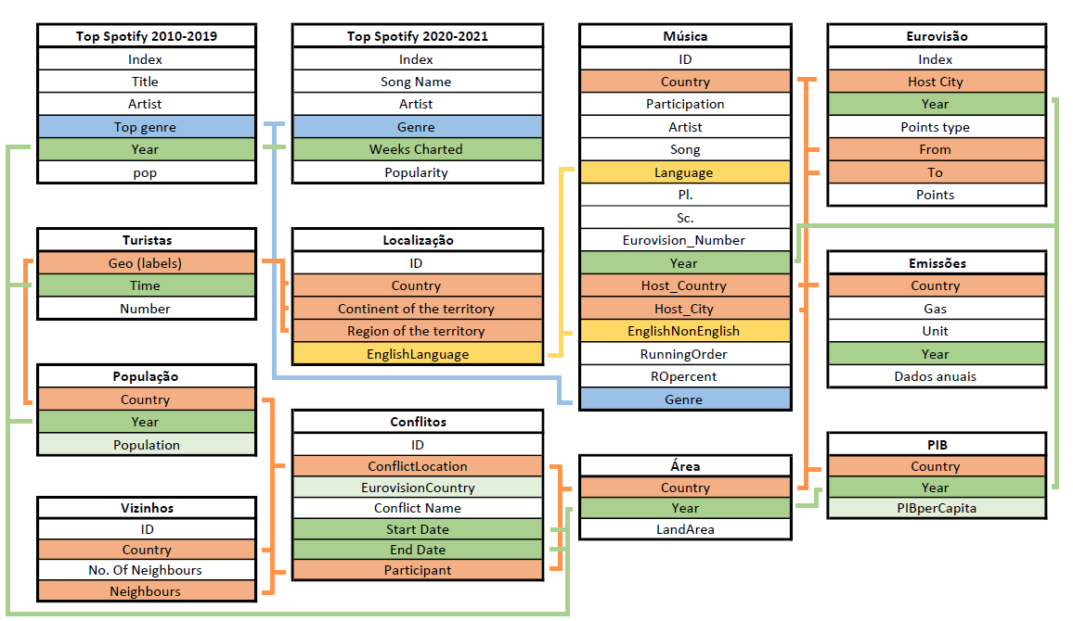

Slide 10
A Viagem dos Dados

Slide 11
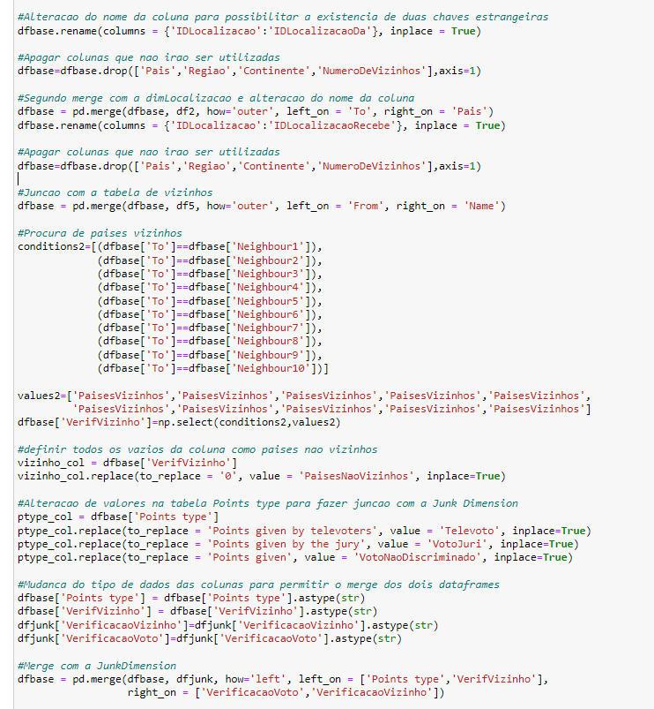
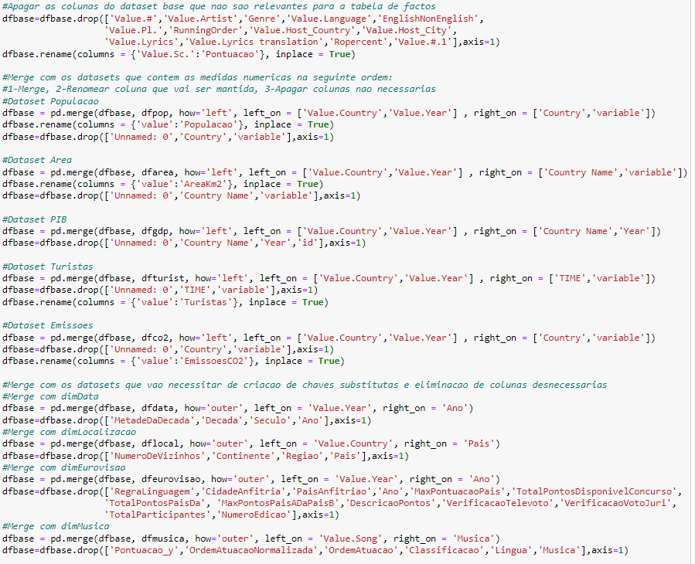
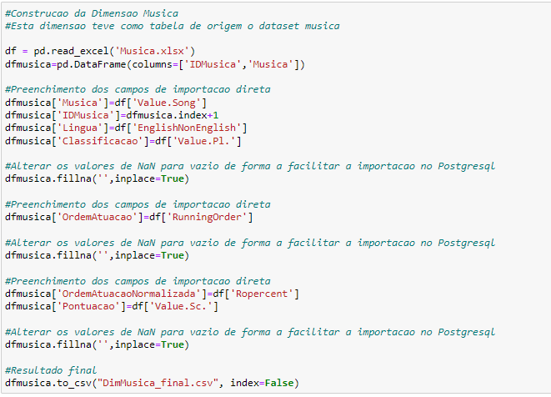
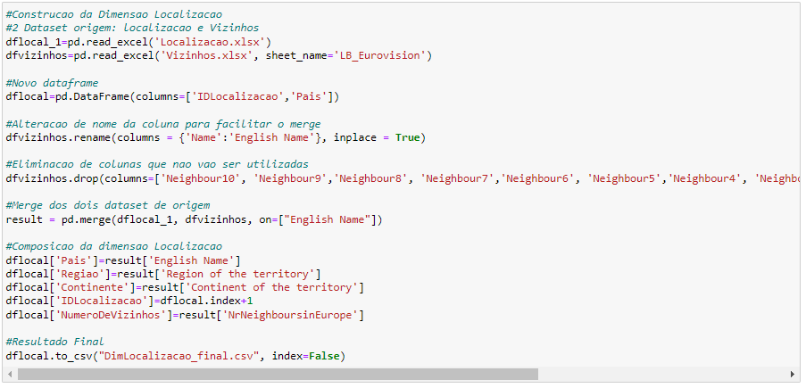
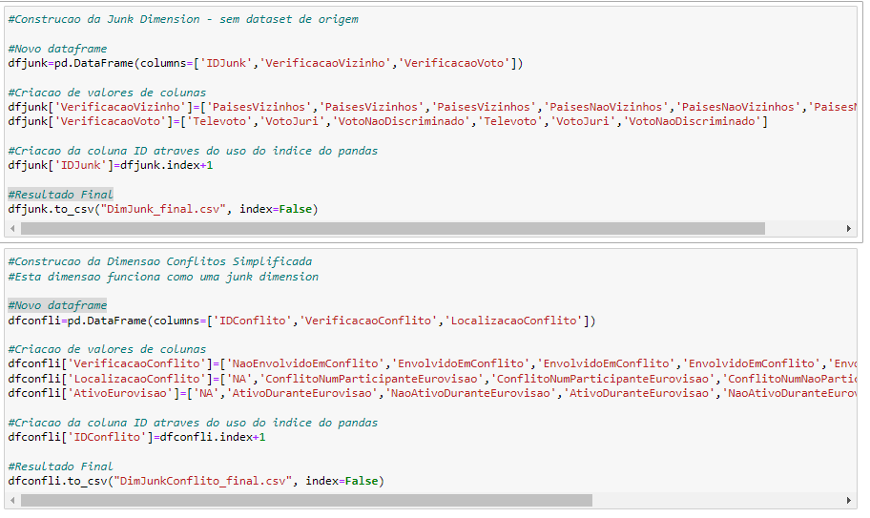
Preparação das Dimensões e Tabelas de Factos em Python

Slide 12
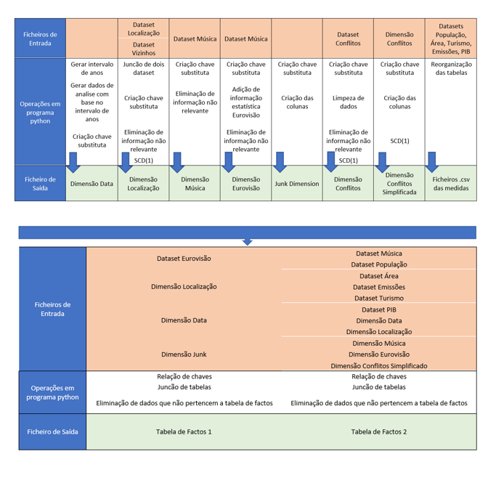
Preparação das Dimensões e Tabelas de Factos em Python

Slide 13
A Viagem dos Dados

Slide 14
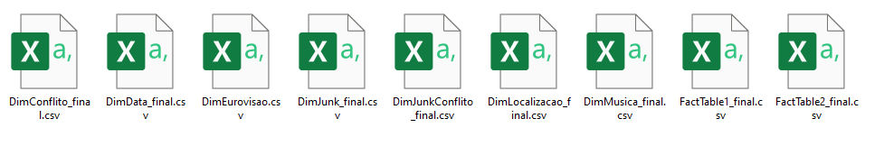
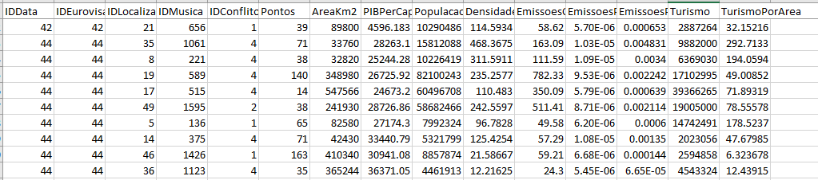
Dimensões e Tabelas de Factos

Slide 15
A Viagem dos Dados

Slide 16
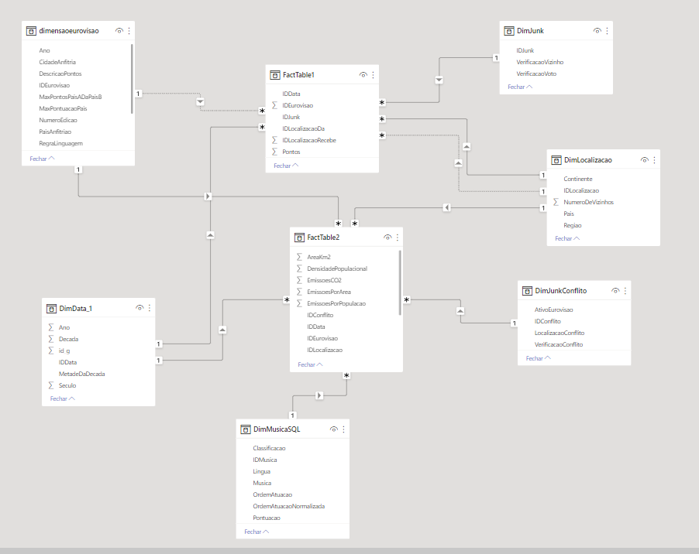
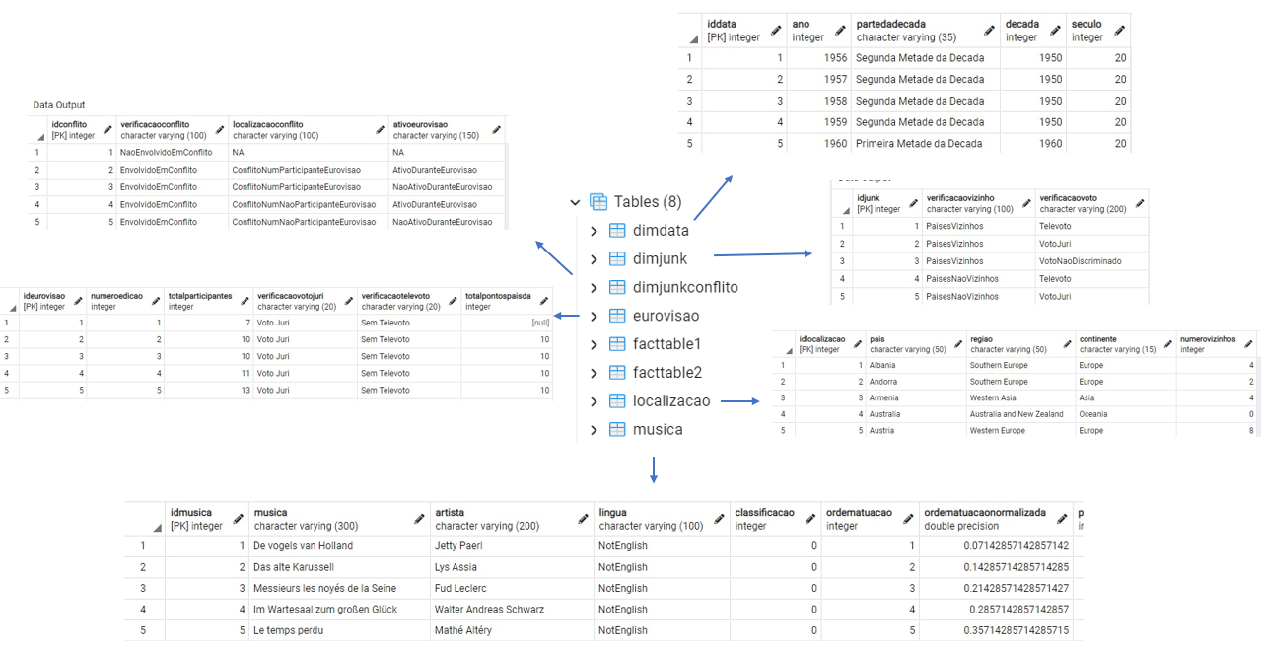

Slide 17
A língua em que uma música é cantada influencia o seu resultado?
SIM!
Mas… A relação não é linear e tem evoluído ao longo do tempo!

Slide 18
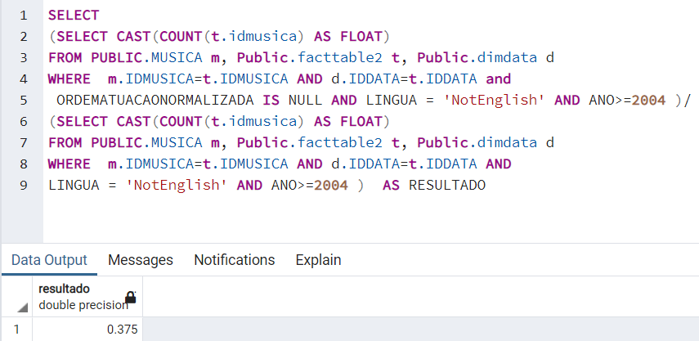
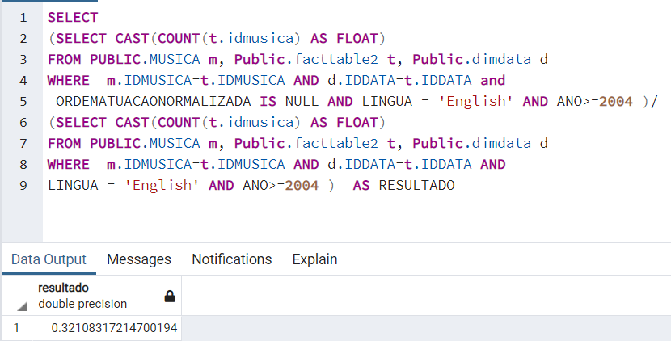
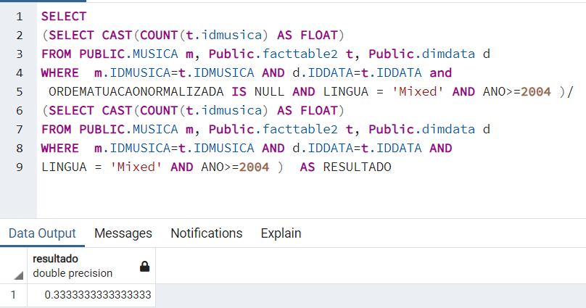
Existe maior quantidade de países que não se qualificam para a final cuja língua da música não seja o inglês?

Slide 19
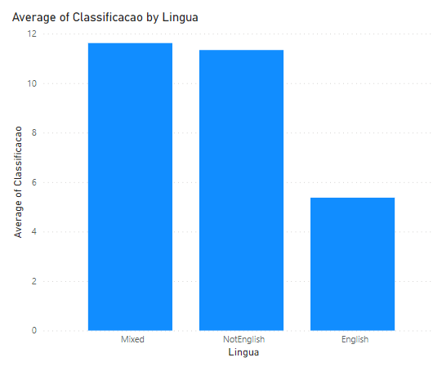
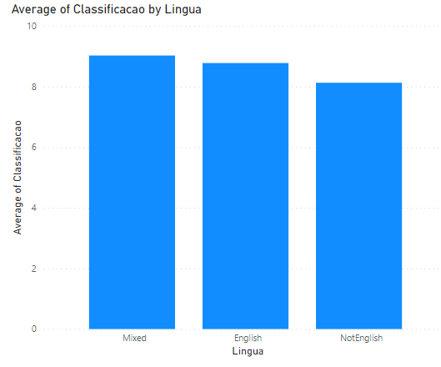
As músicas em Inglês obtém melhores resultados?
Com regra de linguagem
Sem regra de linguagem

Slide 20
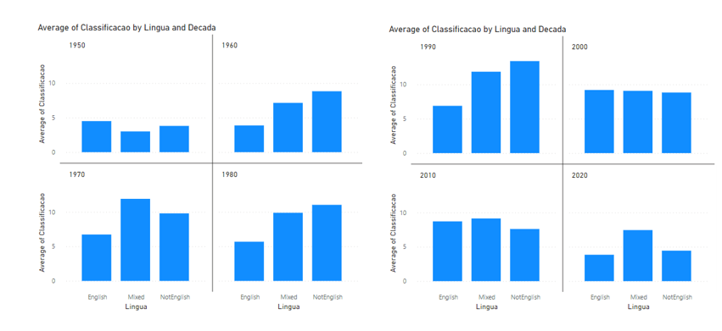
As músicas em Inglês obtém melhores resultados?

Slide 21
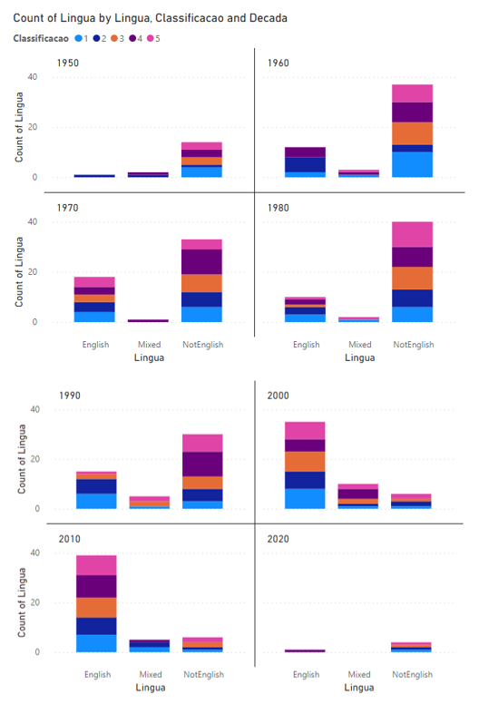
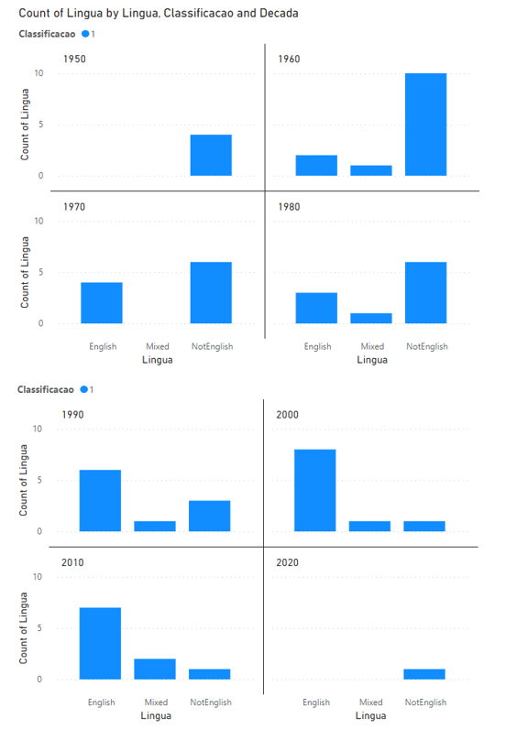
As músicas em Inglês obtém melhores resultados?

Slide 22
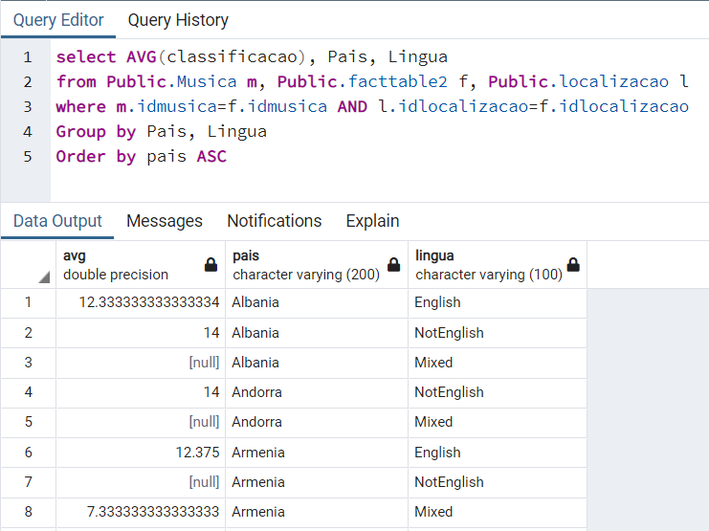
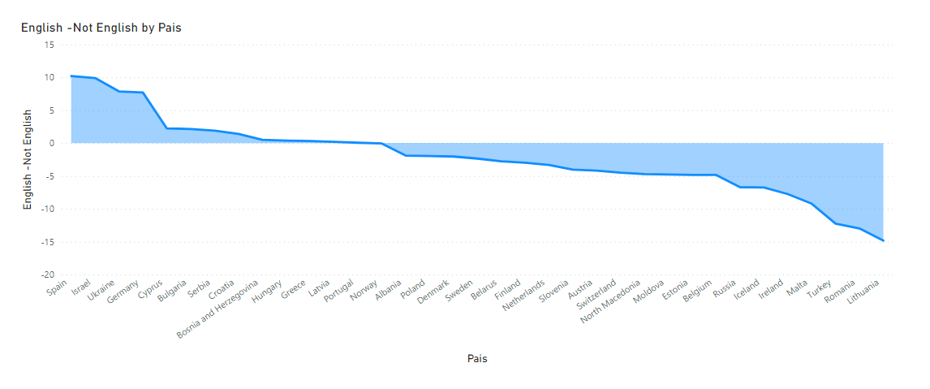
Existe alguma diferença entre os resultados do mesmo país entre músicas em inglês ou com a sua língua materna?

Slide 23
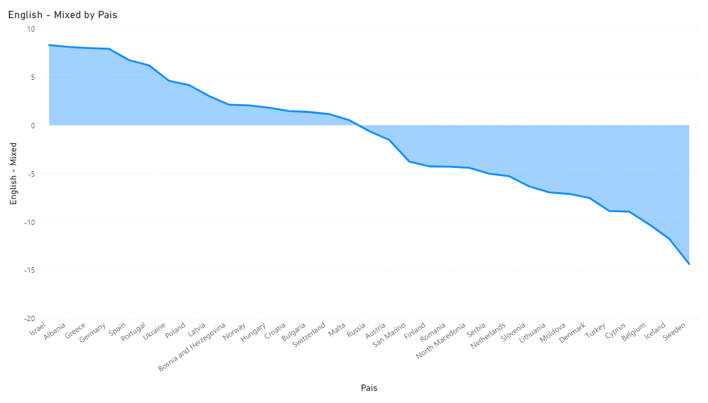
Existe alguma diferença entre os resultados do mesmo país entre músicas em inglês ou com a sua língua materna?

Slide 24
A geografia influencia o resultado dos países?
EM ALGUNS CASOS…
Existem algumas tendências de votação mas estas não são distribuídas igualmente por todos os países

Slide 25
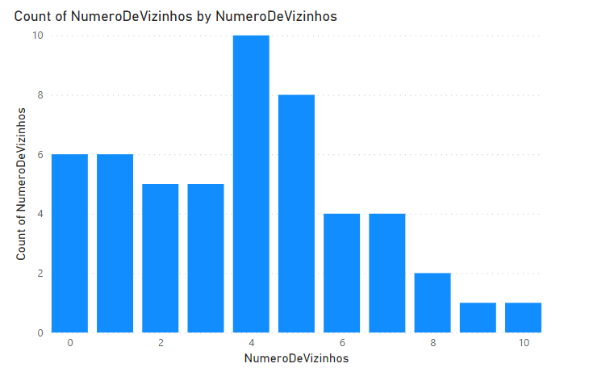
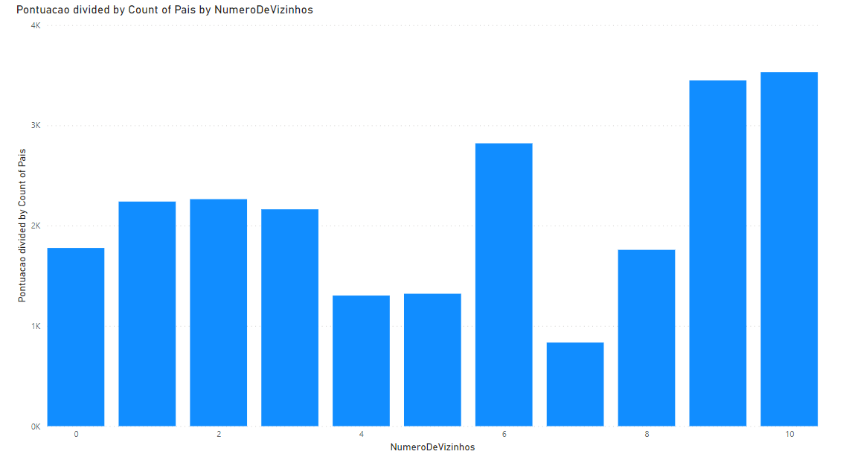
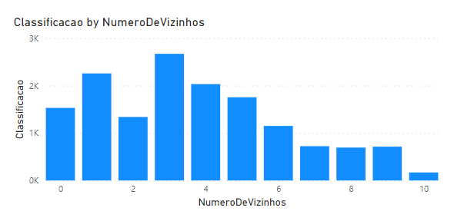
Influência do número de vizinhos de um pais na quantidade de pontos recebidos

Slide 26
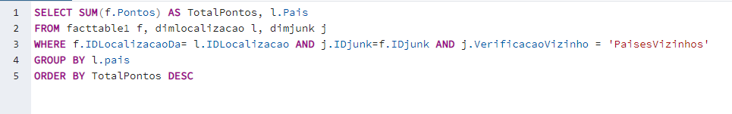
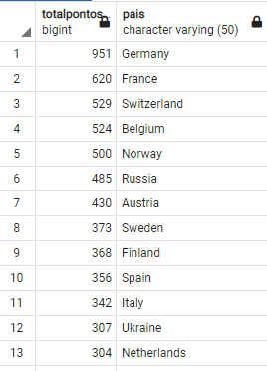
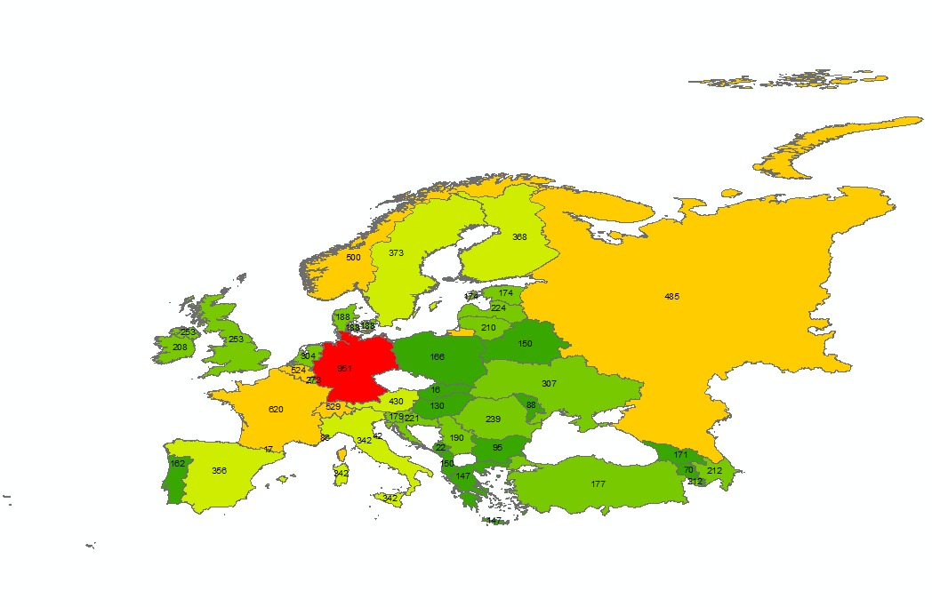

Slide 27
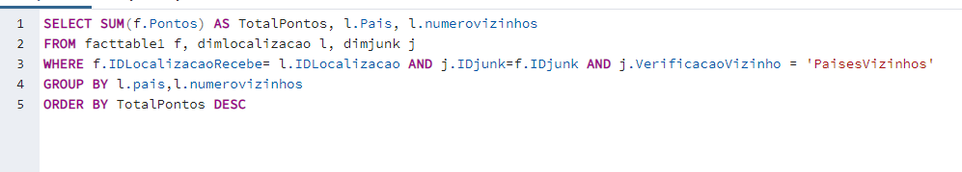
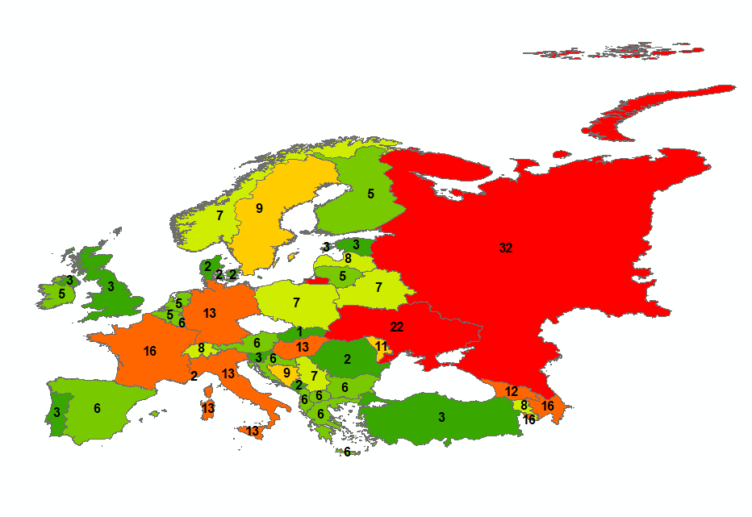

Slide 28
Entreajuda entre vizinhos ou outros países
Combinações de Países | Count | Suporte | Vizinho
Norway - Sweden | 46 | 0.707692 | Sim
Sweden -Norway | 39 | 0.6 | Sim
Ireland -United Kingdom | 38 | 0.584615 | Sim
United Kingdom - Sweden | 38 | 0.584615 | Não
Sweden - France | 37 | 0.569231 | Não
Denmark - Sweden | 36 | 0.553846 | Não
Spain - Italy | 36 | 0.553846 | Não
Switzerland -United Kingdom | 36 | 0.553846 | Não
United Kingdom - Ireland | 36 | 0.553846 | Sim
France - Sweden | 35 | 0.538462 | Não
Germany - United Kingdom | 35 | 0.538462 | Não
Spain - Germany | 35 | 0.538462 | Não
Finland - Sweden | 34 | 0.523077 | Sim
Norway - France | 34 | 0.523077 | Não
Sweden - Denmark | 34 | 0.523077 | Não
Switzerland - France | 34 | 0.523077 | Sim
Germany - France | 33 | 0.507692 | Sim
Spain - Sweden | 33 | 0.507692 | Não
Sweden - Ireland | 33 | 0.507692 | Não
United Kingdom - Germany | 33 | 0.507692 | Não

Slide 29
As questões da atualidade influenciam o resultado dos países?
Não…
Os dados obtidos não demonstram que exista influência destas componentes

Slide 30
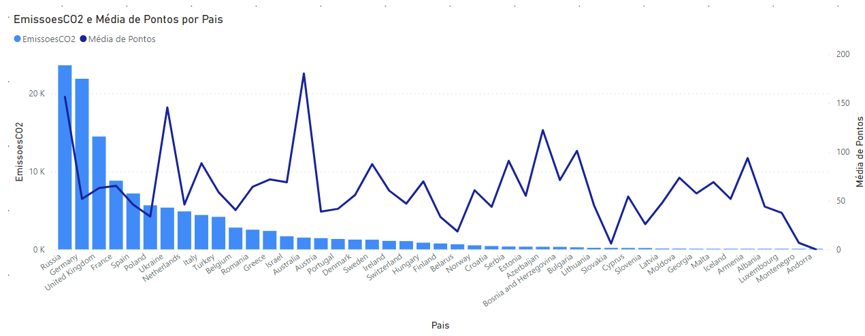
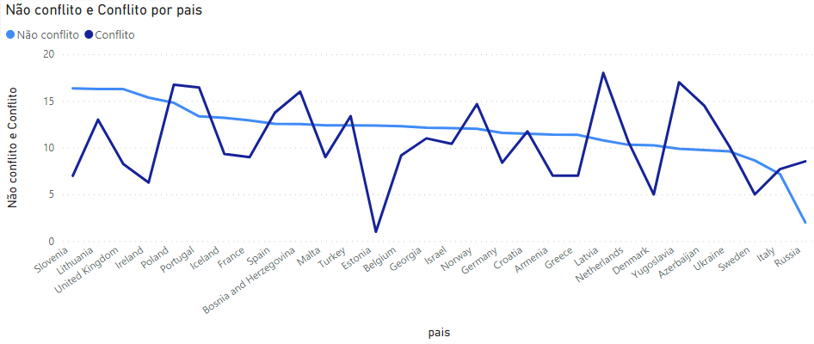
Classificações vs. Emissões de CO2
Classificações em conflitos vs. em tempo de paz

Slide 31
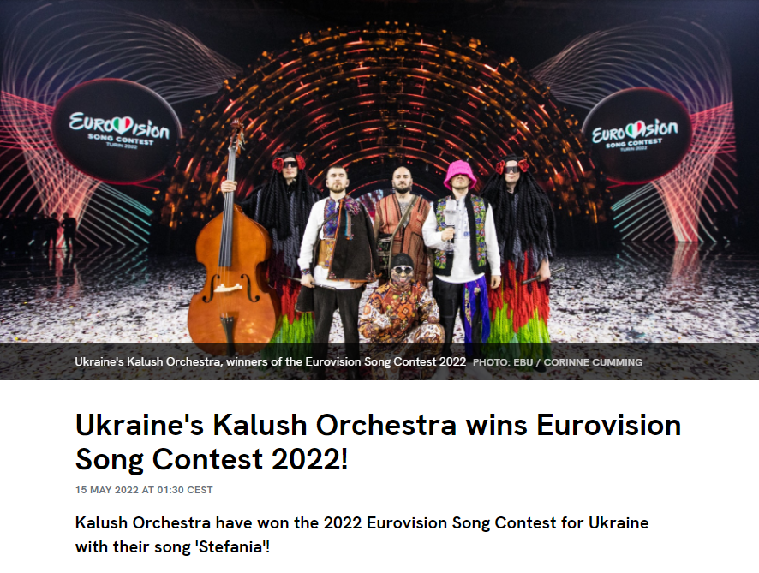
O que não significa que não existam exceções!

Slide 32
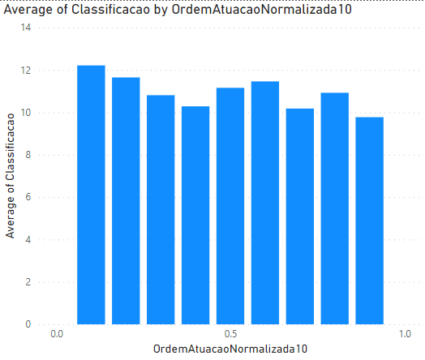
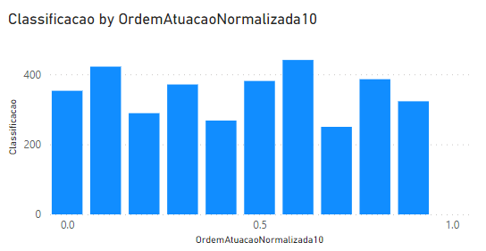
Outros resultados interessantes
A ordem de atuação tem influência na classificação média
2010s

Slide 33

Obrigado!

